Slide 1
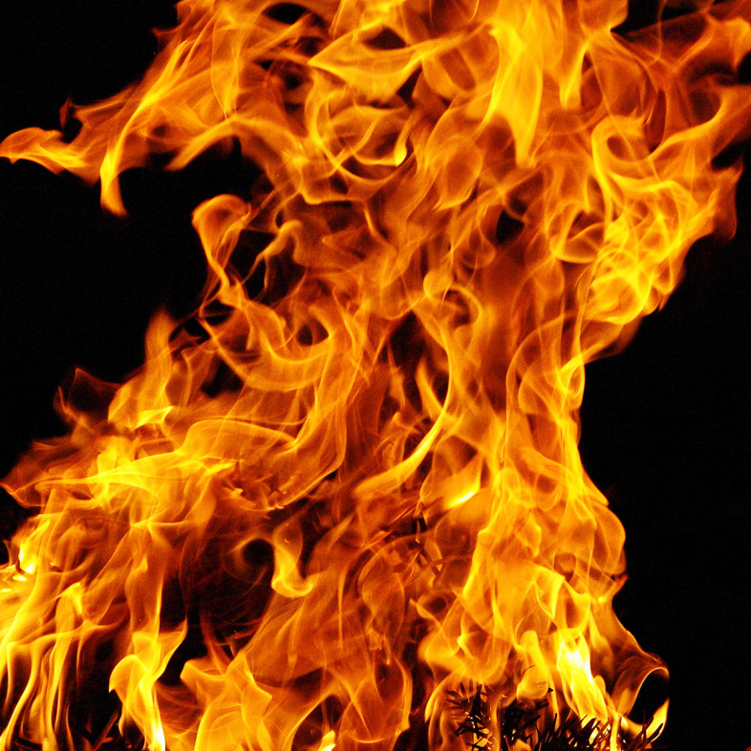
Técnicas De Realizar Fuego | Supervivencia
| Integrantes:
Jhon Alejandro Bedoya Blandón
Stevan Loaiza Franco
Juan Sebastián Gil Peña
| Área:
Física
| Docente:
Alejandra López
| Grado:
11ª
| Colegio:
Institución Educativa Combia

Slide 2
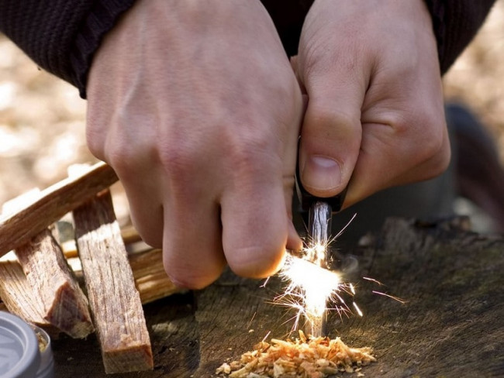
Pilas Con Corto Circuito
¿Cómo se crea el fuego?
El fuego se produce siempre que haya un material combustible, en presencia de oxígeno a una temperatura extremadamente alta, se convierte en gas. Las llamas son el indicador visual del gas calentado
¿Qué es el fuego en física?
Es una reacción química entre un combustible y un comburente con desprendimiento de energía en forma de luz y calor.

Slide 3
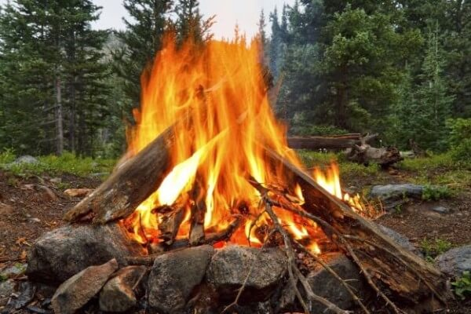
¿Para que sirve el fuego en la Supervivencia?
Con fuego podemos cocinar, hervir agua (eliminando muchos microorganismos patógenos), derretir nieve, calentarnos, evitar que se acerquen animales, etc. Todo ello es vital para la supervivencia en caso de perdernos o sufrir algún contratiempo.

Slide 4
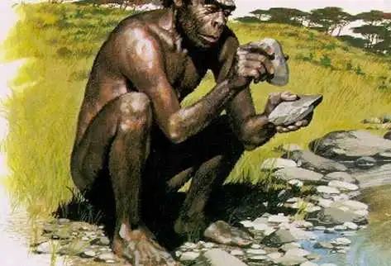
¿Cuál fue el primer método de creación de fuego?
Nuestros antepasados obtenían el fuego, básicamente, mediante dos sistemas :
Por fricción , frotando una madera con forma de varilla de aproximadamente un centímetro de diámetro con otra aplanada y agujereada; o bien, por percusión , al golpear con pericia dos piedras hasta que saltase una chispa.

Slide 5
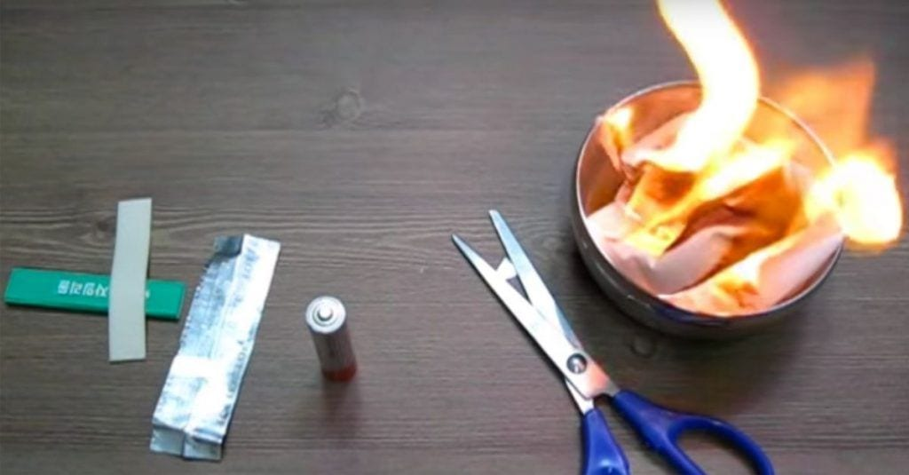
Materiales y su Función
1) Dos pilas cualquiera con el mismo tamaño
2) Aluminio
3) Algodón
| Algodón:
El algodón permite que se encienda para así producir el fuego
| Pilas:
Esto es debido a un fenómeno que se conoce como la ley de Joule, que consiste en que, cuando la electricidad pasa por el alambre, este se calienta a tanta temperatura que hace que la cerilla se encienda.
| Aluminio:
El aluminio permite extraer la carga de la pila para hacer producir el fuego

Slide 6
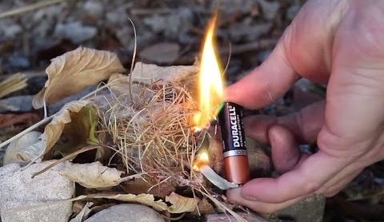
Proceso de realizar Fuego
Nuestro experimento de la creación del fuego está basado en una pila puede ser cualquiera un poquito de algodón y aluminio el proceso que debes pasar para crear fuego es: cortas dos pedazos de aluminio en forma de triangulo los conectas con las pilas positivó y negativo lo que genera una carga o chispa que hace que se prenda el algodón este es el proceso para sobrevivir ante un caso de supervivencia.

Slide 7
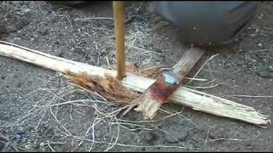
FRICCIÓN
Se trata de un conocido sistema de fricción para lo que hay que tener fuerza y resistencia. Este fuego consiste en girar rápidamente una vara con ayuda de un arco sobre el trozo de madera.
Para ello, construiremos un arco con madera flexible, como la del castaño. La cuerda podremos hacerla con el cordón del calzado.
| Proceso:
Coger una madera rígida, lo más seca posible.
Haremos un agujero para que el palo quede fijado y podamos hacerlo girar más cómodamente.
Nos ayudará hacer esta operación al sol y sobre todo que todo esté bien seco. - Haremos girar con energía el palo.
| Materiales:
Una vara
Un trozo de madera
Cuerda
Un arco

Slide 8
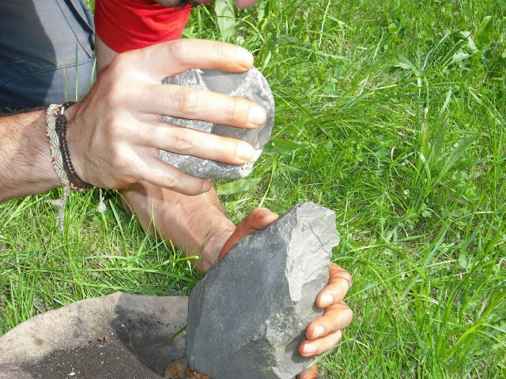
Percusión | Pedernal y Eslabón
Para producir chispas, hay que entrechocar una piedra dura, como el llamado pedernal o sílex, con otra rica en hierro, como la pirita o la marcasita (el llamado eslabón). Al producir estas chispas se crea algo llamado producción de energía física en contacto.
| Proceso:
Golpeando dos piedras sobre el material de leña (yesca y palillos secos o madera) se produce una llama. Las piedras deben contener el mineral que tenga la facultad de producir fuego llamado la pirita.
Para producir chispas, hay que entrechocar una piedra dura como el llamado pedernal o sílex, con otra rica en hierro, como la pirita o la marcasita (el llamado eslabón).
Al producir estas chispas se crea algo llamado producción de energía física en contacto.
| Materiales:
Dos piedras
Madera

Slide 9
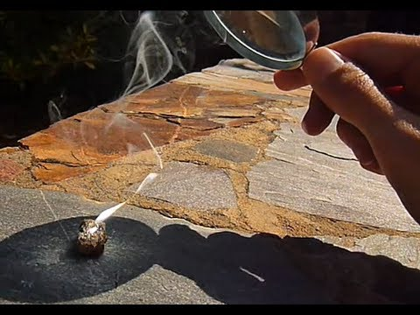
SOL
La utilización de una lupa, de un espejo cóncavo o de un conjunto de espejos permite concentrar la luz solar en un punto sobre un combustible y encender allí el fuego.
| Proceso:
Para hacer fuego con una lupa, hay que variar la altura de la lupa con el fin de concentrar los rayos solares en un solo punto
| Materiales:
Lupa o espejo
Hoja secas para producir fuego

Slide 10
Muchas Gracias…
| Pagina web:
Supervivencia | Oficial (alejobedoya22.github.io)
Física | Supervivencia (alejobedoya22.github.io)

